Slide 1
Autoregressione e Box Jenkins Methodology
Da: Business Forecasting – Hanke /Wichern.

Slide 2
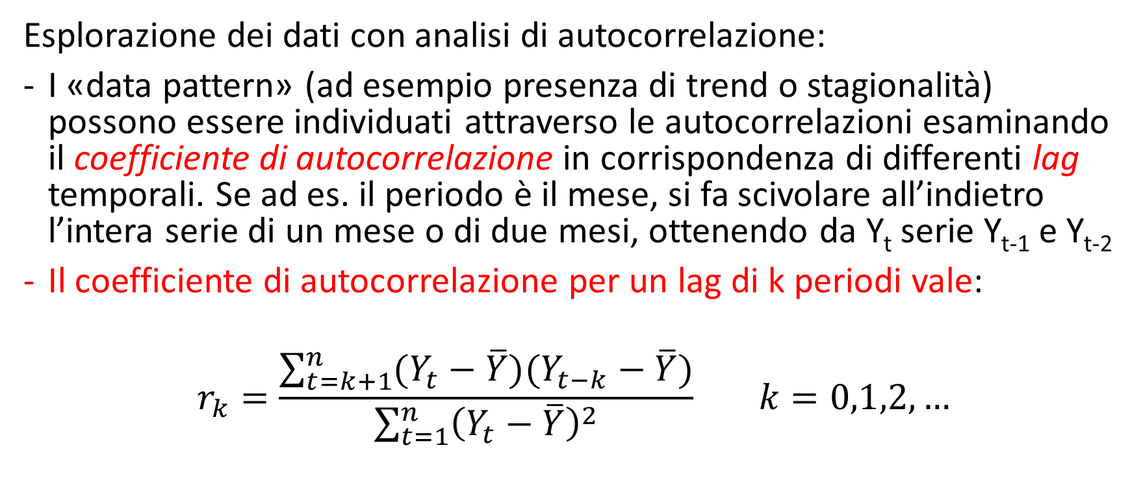
_{Autocorrelazione}
Esplorazione dei dati con analisi di autocorrelazione:
I «data pattern» (ad esempio presenza di trend o stagionalità) possono essere individuati attraverso le autocorrelazioni esaminando il coefficiente di autocorrelazione in corrispondenza di differenti lag temporali. Se ad es. il periodo è il mese, si fa scivolare all’indietro l’intera serie di un mese o di due mesi, ottenendo da Y_{t} serie Y_{t-1} e Y_{t-2}
Il coefficiente di autocorrelazione per un lag di k periodi vale:
$$r_{k}=\frac{\sum_{t=k+1}^{n}{(Y_{t}−\overline{Y})(Y_{t−k}−\overline{Y})}}{\sum_{t=1}^{n}{{\left(Y_{t}−\overline{Y}\right)}^{2}}} k=0,1,2,…$$

Slide 3
_{Autocorrelazione}
La formula considera, nella serie di n valori di cui si dispone, gli scarti dei valori rispetto alla media (elevati al quadrato per evitare compensazioni). Se k=0 il coefficiente vale 1. Se k=1 a numeratore ci sono n-1 termini il primo dei quali è il prodotto dello scarto al tempo 2 per lo scarto al tempo 1. Se k=2 al numeratore ci sono n-2 termini il primo dei quali è il prodotto dello scarto al tempo 3 per lo scarto al tempo 1.
Si possono in orizzontale riportare i time lag (1, 2, 3, …) e in verticale i coefficienti di autocorrelazione, che possono variare da 1 a -1. Si ottiene così il correlogramma o funzione di autocorrelazione.

Slide 4
_{Autocorrelazione}
Se la serie è random l’autocorrelazione fra Y_{t} e Y_{t-k} è prossima a zero. Il coefficiente ha una distribuzione che può essere approssimata ad una curva normale a media zero.
Se la serie ha un trend il coefficiente di correlazione è molto diverso da zero nei primi lag e poi gradualmente cade a zero per lag elevati. Per lag=1 il coefficiente è circa eguale a uno.
Se la serie ha un pattern stagionale, in corrispondenza del time lag stagionale o di suoi multipli il coefficiente ha valori significativi.
Se la serie è stazionaria, cioè se media e varianza rimangono costanti nel tempo e i valori oscillano attorno ad un valore fisso, allora entro il secondo o terzo lag il coefficiente cade a zero.

Slide 5
_{Autocorrelazione}
Con un metodo chiamato differencing si usa rimuovere il trend da serie non stazionarie che lo presentano. Per fare questo si fanno via via le differenze fra Y_{t} e Y_{t-1}.
Vengono denominate residual le differenze fra un valore osservato ed un valore previsto (forecast error).
Scelto un periodo test per confrontare i valori reali con le previsioni per verificare l’adeguatezza del metodo scelto (a seguito dell’analisi del coefficiente di autocorrelazione), si possono prendere in esame i possibili indicatori di accuratezza che elaborano i residual e consentono comparazioni (MAD, MSE, RMSE, MAPE, MPE).

Slide 6
Box Jenkins Methodology
I modelli Autoregressive Integrated Moving Average (ARIMA) sono una classe di modelli lineari che possono rappresentare sia serie stazionarie che non stazionarie (in queste ultime la media non ha un valore fisso).
I modelli ARIMA non portano in causa nella loro costruzione variabili indipendenti che hanno influenza sui valori della serie. Usano piuttosto informazioni contenute nelle serie stesse per generare forecast (ignorano il contesto in cui le cose accadono).
La differenza di questi modelli rispetto a quelli finora esaminati è che utilizzano un approccio iterativo per identificare il modello più adatto a partire da una classe di modelli.

Slide 7
Box Jenkins Methodology
Il modello scelto è poi testato con i dati storici per valutare con che livello di accuratezza descrive le serie. Il modello è valido se i residui sono piccoli e distribuiti in modo casuale.
Se il modello non è soddisfacente il processo viene ripetuto usando un nuovo modello costruito per migliorare l’originale. Questa procedura continua finchè si arriva ad un modello soddisfacente che verrà usato per il forecasting.
Per la scelta del primo modello si parte dall’esame delle autocorrelazioni calcolate a partire dai dati derivanti dai campioni della serie, confrontandole con quelle teoriche associate ai modelli ARIMA via via proposti: AR(1); AR(2)…

Slide 8
Box Jenkins Methodology
AR(1): Y_{t} = ф_{o} + ф₁Y_{t-1} + Є_{t}
AR(2): Y_{t} = ф_{o} + ф₁Y_{t-1} + ф₂Y_{t-2} + Є_{t}
MA(1): Y_{t} = µ + Є_{t} – ω₁ Є_{t-1}
MA(2): Y_{t} = µ + Є_{t} – ω₁ Є_{t-1} – ω₂ Є_{t-2}
ARMA(1,1) Y_{t} = ф_{o} + ф₁Y_{t-1} + Є_{t} – ω₁ Є_{t-1}
Le Y_{t-1} , ф₂Y_{t-2, …….} ф₂Y_{t-n} (lagged values) giocano il ruolo di variabili indipendenti; Є_{t} rappresenta l’effetto delle variabili non esplicitate dal modello; ф sono i coefficienti da stimare.

Slide 9
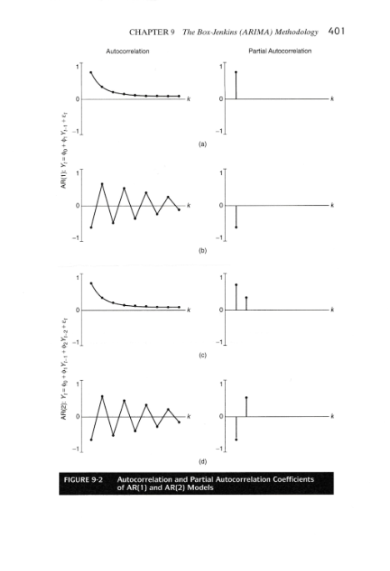
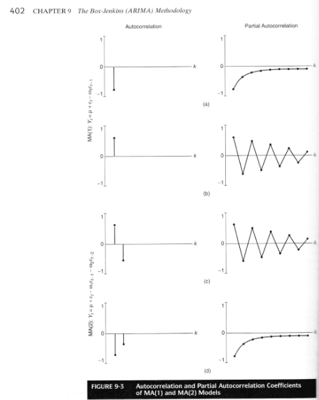
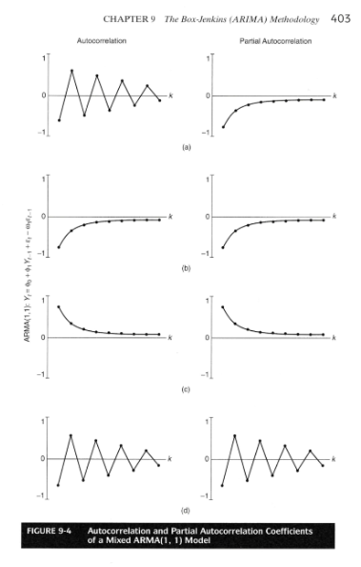

Slide 10
Box Jenkins Methodology
Modelli autoregressivi: i modelli classici di regressione semplice e multipla assumono che gli errori non sono autocorrelati ma piuttosto variabili indipendenti casuali.
Questo comporta che i valori della variabile dipendente Y sono in relazione alle X ma non fra di loro. Ma nelle serie temporali raramente sta in piedi l’assunzione di indipendenza degli errori (come fanno i prezzi delle auto nuove ad essere indipendenti da un anno all’altro?). I prezzi nell’anno corrente è correlato con il prezzo negli anni precedenti.
Dunque i prezzi in anni differenti sono autocorrelati.

Slide 11
Box Jenkins Methodology
L’autocorrelazione può subentrare quando l’effetto della variabile indipendente è distribuito nel tempo. Una crescita del salario può determinare una crescita dei consumi non solo nell’anno in corso ma anche nei successivi. Un cambio di prezzo può incidere sulle vendite nell’anno in corso ma anche nei successivi.
Variabili esterne (crescita del salario, cambio di prezzo) possono produrre effetti distribuiti nel tempo sulla variabile in esame.
In presenza di autocorrelazione, e cioè se i valori in un dato periodo dipendono dai valori in periodi precedenti, allora questi possono essere usati per predire il futuro.

Slide 12
Box Jenkins Methodology
I modelli autoregressivi AR sono appropriati per serie temporali stazionarie: il coefficiente ф_{o} rappresenta il livello costante della serie. Non serve (ф_{o}) se i dati sono espressi come deviazione dalla media. Le Y_{t-k} giocano il ruolo di variabili indipendenti e i coefficienti ф_{i} vengono calcolati con il metodo dei minimi quadrati in ambito non lineare.
I modelli MA portano in causa la media del processo µ. I coefficienti da stimare sono gli ω_{i} , Є_{t} rappresenta gli effetti delle variabili non esplicitate dal modello. Є_{t-k} sono gli errori nei periodi di tempo precedenti. L’equazione esprime che le deviazioni della Y_{t} dalla media sono una combinazione lineare dell’errore corrente e degli errori passati. I pesi ω_{i} possono essere positivi o negativi.

Slide 13
Box Jenkins Methodology
Per il calcolo dei coefficienti nel modello MA occorre mettere in atto in modo ricorsivo un algoritmo che cerca la più piccola somma dei quadrati degli errori in situazioni non lineari. La stima viene ripetuta fino a quando la somma dei quadrati non può essere ulteriormente ridotta.
I modelli ARMA(p,q), dove p è l’ordine della parte autoregressiva e q quello della parte a media mobile possono descrivere un’ampia varietà di comportamenti per serie temporali stazionarie. Le previsioni che si possono ottenere dipendono dai valori passati della Y e degli errori. Raramente p e q eccedono il valore 2.

Slide 14
Box Jenkins Methodology
Il processo per l’identificazione del modello prevede 4 step:
. Step 1: Model Identification – si deve stabilire se la serie è stazionaria con l’analisi della funzione di autocorrelazione. Se la serie non è stazionaria occorre ricorrere alla differenziazione per renderla stazionaria. In tal caso la serie assume la forma:
∆Y_{t} = ф₁ ∆Y_{t-1} + Є_{t} – ω₁ Є_{t-1}
I modelli per serie non stazionarie sono denominati ARIMA(p,d,q) dove d indica l’ordine di differenziazione (si può ad esempio fare la differenza delle differenze: in tal caso d assume il valore 2). Se d=0 allora ARIMA coincide con ARMA.

Slide 15
Box Jenkins Methodology
Stabilito che la serie è stazionaria, l’analista deve identificare la forma del modello da usare. Si porta in causa l’autocorrelazione parziale che considera la correlazione fra Y_{t} e Y_{t-k} al netto dell’influenza dei termini intermedi.
L’autocorrelazione dei termini della serie e l’autocorrelazione parziale degli stessi permettono di individuare il modello da adottare attraverso il confronto con l’autocorrelazione parziale e totale teoriche associate ai modelli ARIMA.

Slide 16
Box Jenkins Methodology
Step 2: Model estimation – una volta scelto tentativamente un modello, occorre procedere al calcolo dei parametri. Nei modelli ARIMA i parametri sono stimati attraverso una procedura di minimizzazione dei quadrati in ambito non lineare: si tratta di un algoritmo che cerca il minimo della funzione che somma i quadrati degli errori.
A questo punto per effettuare comparazioni si calcola il «residual mean square error» (una stima della varianza dell’errore).

Slide 17
Box Jenkins Methodology
Step 3: Model cecking – Le autocorrelazioni fra i residui debbono essere basse: lo si può verificare con un test (Ljung Box Q Statistic). Se il risultato non è accettabile occorre cambiare o modificare il modello tornando indietro e ripercorrendo gli step. Più modelli possono soddisfare le richieste di accuratezza: gioca molto l’esperienza dell’analista.
Step 4: Forecasting with the model – Se il modello a cui si perviene è adeguato, si può procedere a formulare le previsioni per uno o più periodi: stabilito un livello di confidenza si possono costruire i «prediction intervals», che sono tanto più larghi quanto più lungo è il periodo di tempo considerato. Nel contempo si controllano via via gli errori, valutando eventuali sottostime e sovrastime.

Slide 18
Box Jenkins Methodology
Corrispondenza fra Box Jenkins e livellamento esponenziale:
Y_{t} = ф_{o} + ф₁Y_{t-1} + Є_{t} – ω₁ Є_{t-1} con ф_{o} = 0 e ф₁ = 1 diventa:
Y_{t} = Y_{t-1} + Є_{t} – ω₁ Є_{t-1} ossia Y_{t} - Y_{t-1} = Є_{t} – ω₁ Є_{t-1} ma anche:
Ῠ_{t+1} - Y_{t} = Є_{t+1} – ω₁ Є_{t} ma Є_{t} = Y_{t} - Ῠ_{t} e si vuole Є_{t+1} = 0
Ῠ_{t+1} = Y_{t} - ω₁ (Y_{t} - Ῠ_{t}) ossia Ῠ_{t+1} = ω₁ Ῠ_{t} + (1- ω₁) Y_{t}

